Slide 1


Powerpoint
Laboratorio de informática
Nombre: Lucio Montaña
Curso: 1ª Profe: Andrea Gómez
2024

Slide 2
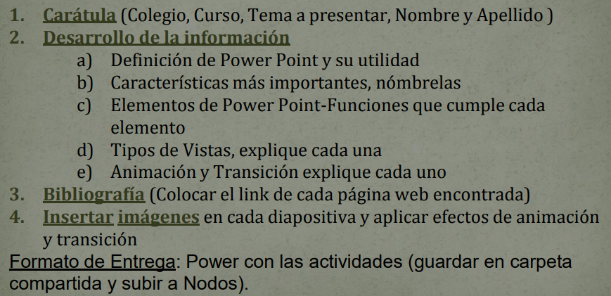
Actividades

Slide 3


Definición de powerpoint
es un software de ofimática diseñado para realizar presentación de diapositivas.
es una herramienta que permite utilizar diferentes recursos multimedia para hacer que las presentaciones sean más eficaces.
https://www.google.com/search?sa=X&sca_esv=e4dd71f640266e19&q=%C2%BFQu%C3%A9+es+PowerPoint+concepto+corto%3F&ved=2ahUKEwj9uJLKtdSHAxVUrJUCHSH-OvAQzmd6BAgVEAY&biw=929&bih=633&dpr=1
https://www.google.com/search?sa=X&sca_esv=e4dd71f640266e19&q=%C2%BFC%C3%B3mo+definir+PowerPoint%3F&ved=2ahUKEwj9uJLKtdSHAxVUrJUCHSH-OvAQzmd6BAgUEAY&biw=929&bih=633&dpr=1

Slide 4
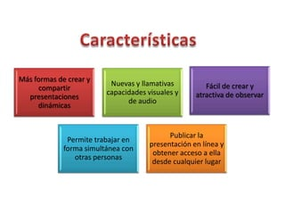
Características de Powerpoint
Es fácil de usar.
Permite crear presentaciones atractivas.
Brinda viñetas simples.
Ofrece una disposición sencilla de la información.
Es fácil de presentar.
Sus archivos son vulnerables.
Sus presentaciones se desarrollan en una narrativa lineal.
No ofrece mucha compatibilidad.
https://blog.hubspot.es/marketing/que-es-powerpoint

Slide 5
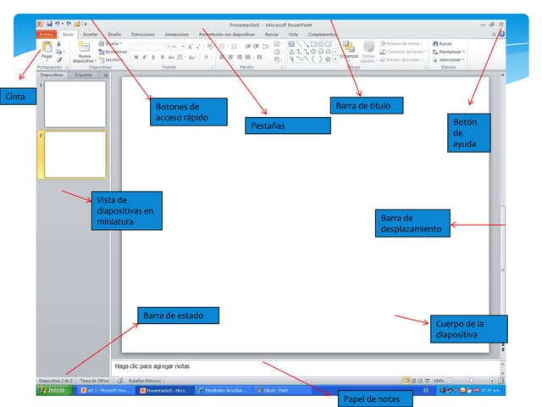
Elementos de Powerpoint
Funciones que cumple cada elemento

Slide 6

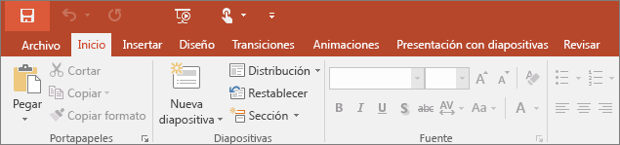
Inicio
La pestaña Inicio contiene las características Cortar y Pegar , las opciones Fuente y Párrafo , y lo que necesita para agregar y organizar diapositivas.
https://support.microsoft.com/es-es/office/uso-de-la-cinta-de-opciones-en-powerpoint-para-mac-83816cc6-0410-45e2-a910-8b6a42ae2649#:~:text=1.,para%20agregar%20y%20organizar%20diapositivas.

Slide 7
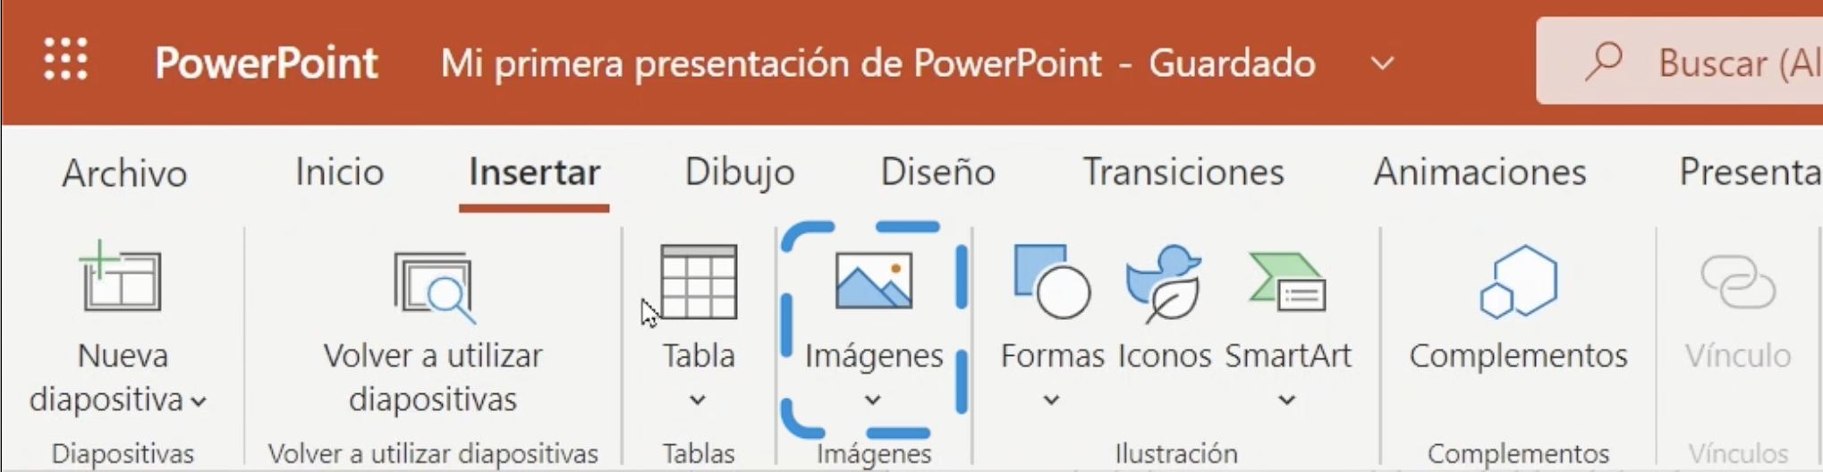
Insertar
Inserte imágenes, encabezados, pies de página o formas, entre otros, para hacer la presentación más atractiva.
https://www.google.com/search?sca_esv=d2a4c35c63dffda7&q=%C2%BFQu%C3%A9+es+insertar+en+PowerPoint%3F&sa=X&ved=2ahUKEwilg5fowt6HAxWJq5UCHQriEUQQzmd6BAgSEAY&biw=1034&bih=614&dpr=1

Slide 8

Diseño
Los diseños de diapositiva contienen cuadros de formato, posicionamiento y marcador de posición para todo el contenido que aparece en una diapositiva.
https://support.microsoft.com/es-es/office/-qu%C3%A9-es-un-dise%C3%B1o-de-diapositiva-99da5716-92ee-4b6a-a0b5-beea45150f3a#:~:text=Los%20dise%C3%B1os%20de%20diapositiva%20contienen,que%20aparece%20en%20una%20diapositiva.

Slide 9

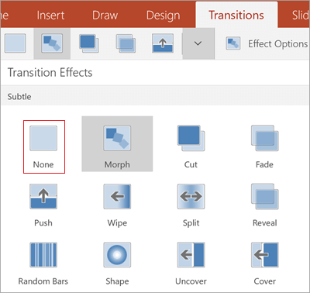
Transiciones
La transición de diapositivas es el efecto visual que se reproduce al pasar de una diapositiva a la siguiente durante una presentación. Puede controlar la velocidad, agregar sonido y personalizar las propiedades de los efectos de transición.
https://support.microsoft.com/es-es/office/agregar-transiciones-entre-diapositivas-3f8244bf-f893-4efd-a7eb-3a4845c9c971#:~:text=La%20transici%C3%B3n%20de%20diapositivas%20es,de%20los%20efectos%20de%20transici%C3%B3n.

Slide 10
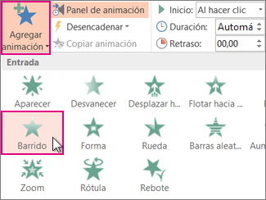
Animación
Una animación es un efecto especial que se aplica a un solo elemento de una diapositiva, como texto, forma, imagen, etc.
https://support.microsoft.com/es-es/office/la-diferencia-entre-animaciones-y-transiciones-bae174a4-dad3-4268-bf9c-c201a70995f1#:~:text=Una%20animaci%C3%B3n%20es%20un%20efecto,la%20siguiente%20durante%20una%20presentaci%C3%B3n.

Slide 11
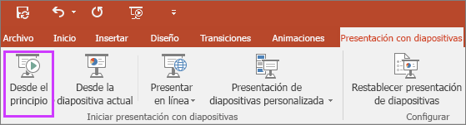
Presentación de Diapositivas
Las presentaciones de PowerPoint funcionan como presentaciones con diapositivas. Para transmitir un mensaje o una historia, se desglosa en diapositivas. Considere cada diapositiva como un lienzo en blanco para las imágenes y palabras que le ayudarán a explicar la historia.
https://edu.gcfglobal.org/es/power-point-2010/que-es-y-en-que-consiste-una-diapositiva/1/

Slide 12
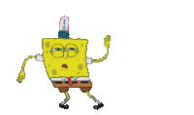
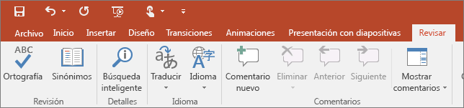
Revisar
La pestaña Revisar le permite agregar comentarios, pasar el corrector ortográfico o comparar una presentación con otra (por ejemplo, una versión anterior).
https://support.microsoft.com/es-es/office/-d%C3%B3nde-se-encuentran-los-men%C3%BAs-y-las-barras-de-herramientas-e25451c0-8a1f-428c-afb4-d91e98807bd4#:~:text=La%20pesta%C3%B1a%20Revisar%20le%20permite,ejemplo%2C%20una%20versi%C3%B3n%20anterior).

Slide 13
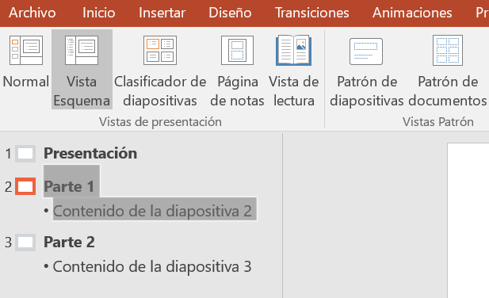
Vista
La vista Presentación con diapositivas ocupa toda la pantalla del equipo, exactamente del aspecto que tendrá la presentación en una pantalla grande cuando el público la vea.
https://edu.gcfglobal.org/es/powerpoint-2013/que-es-y-como-funciona-la-vista-esquema/1/

Slide 14
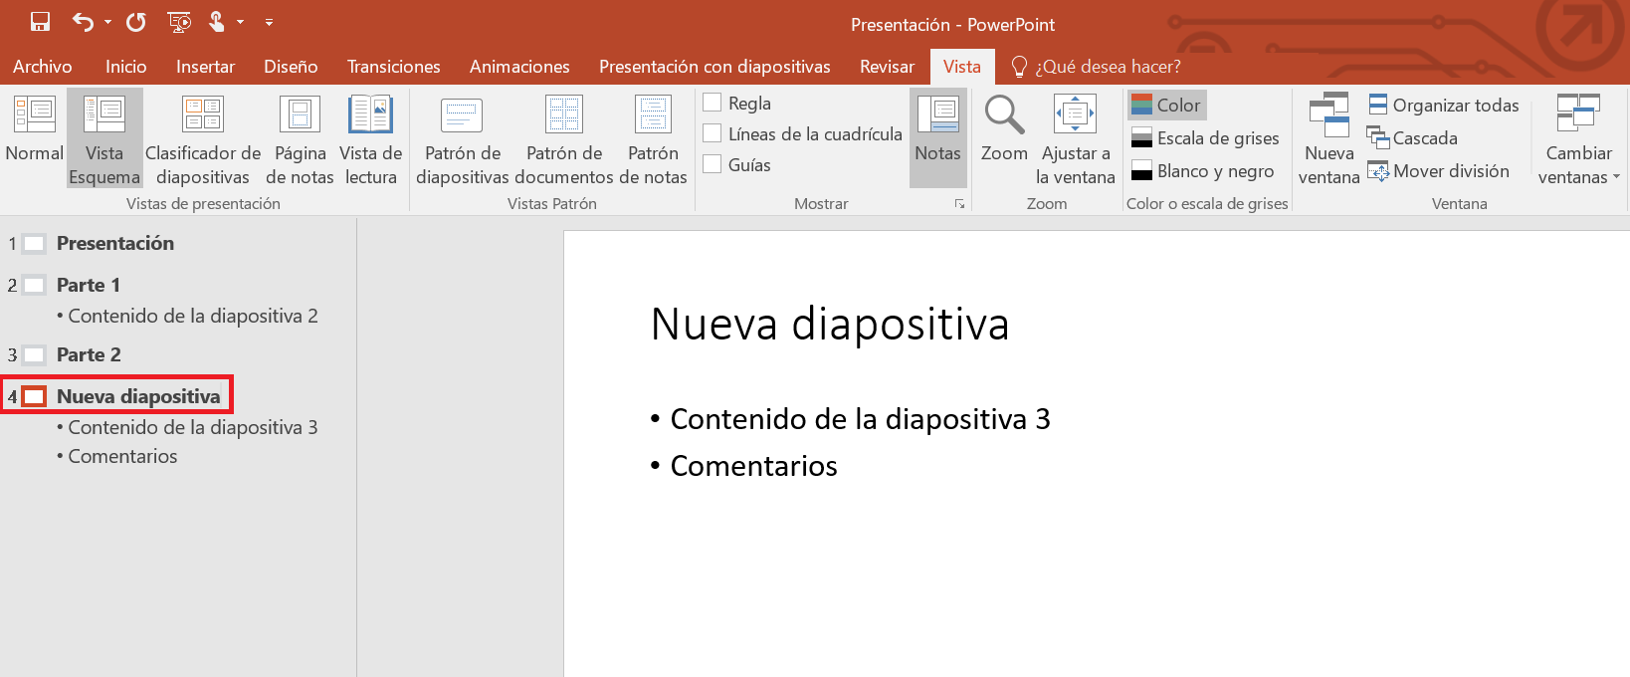
Tipos de vistas
Vista normal.
Vista Clasificador de diapositivas.
Vista Página de notas.
Vista Esquema.
Vista Presentación con diapositivas.
Vista Moderador.
Vistas Patrón: Diapositiva, Documento y Notas.
https://support.microsoft.com/es-es/office/elegir-la-vista-adecuada-para-una-tarea-en-powerpoint-21332d8d-adbc-4717-a2c6-e25a697b40e9

Slide 15

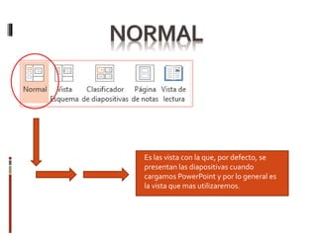
Vista Normal
La vista Normal es la vista de edición principal, donde escribe y diseña las presentaciones. La vista Normal tiene tres áreas de trabajo: Panel de miniaturas. Panel Diapositivas.
https://support.microsoft.com/es-es/office/elegir-la-vista-adecuada-para-una-tarea-en-powerpoint-21332d8d-adbc-4717-a2c6-e25a697b40e9#:~:text=Vista%20normal%20La%20vista%20Normal,Panel%20Diapositivas

Slide 16
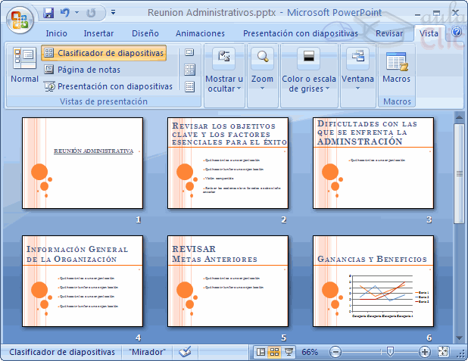
Vista Clasificador de diapositivas
Para ver las diapositivas en vista clasificador tienes que hacer clic en la pestaña Vista y seleccionar la opción Clasificador de diapositivas.
https://support.microsoft.com/es-es/office/elegir-la-vista-adecuada-para-una-tarea-en-powerpoint-21332d8d-adbc-4717-a2c6-e25a697b40e9

Slide 17
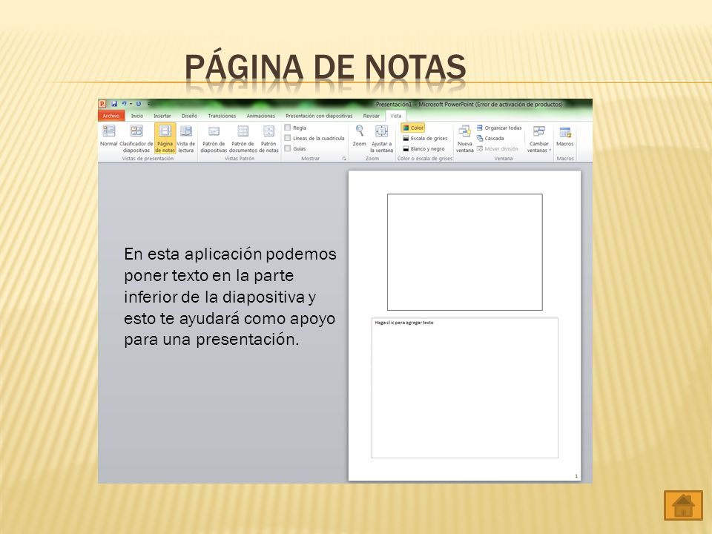
Vista Página de notas.
La Página de Notas provee un espacio para las notas de la presentación, en ocasiones, llamadas notas del expositor.
https://edu.gcfglobal.org/es/powerpoint-2007/pagina-de-notas/1/

Slide 18
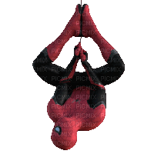
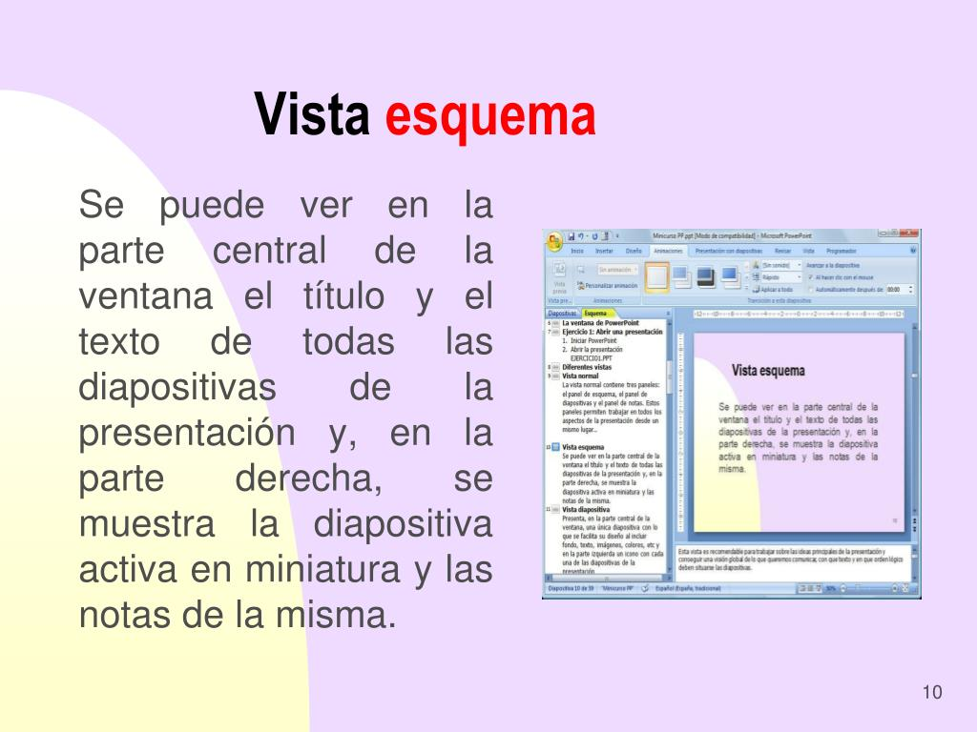
Vista Esquema
La vista Esquema de PowerPoint muestra la presentación como un esquema formado por los títulos y el texto principal de cada diapositiva.
https://support.microsoft.com/es-es/office/crear-e-imprimir-una-presentaci%C3%B3n-en-la-vista-esquema-3516310c-c9c0-4d4f-8c11-2759313477a5#:~:text=La%20vista%20Esquema%20de%20PowerPoint,y%20un%20n%C3%BAmero%20de%20diapositiva.

Slide 19
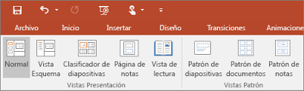
Vista Presentación con diapositivas
La vista Presentación con diapositivas ocupa toda la pantalla del equipo, exactamente del modo en que se verá la presentación en una pantalla grande cuando la vea el público.
https://support.microsoft.com/es-es/office/iniciar-la-presentaci%C3%B3n-y-ver-las-notas-en-la-vista-moderador-4de90e28-487e-435c-9401-eb49a3801257

Slide 20
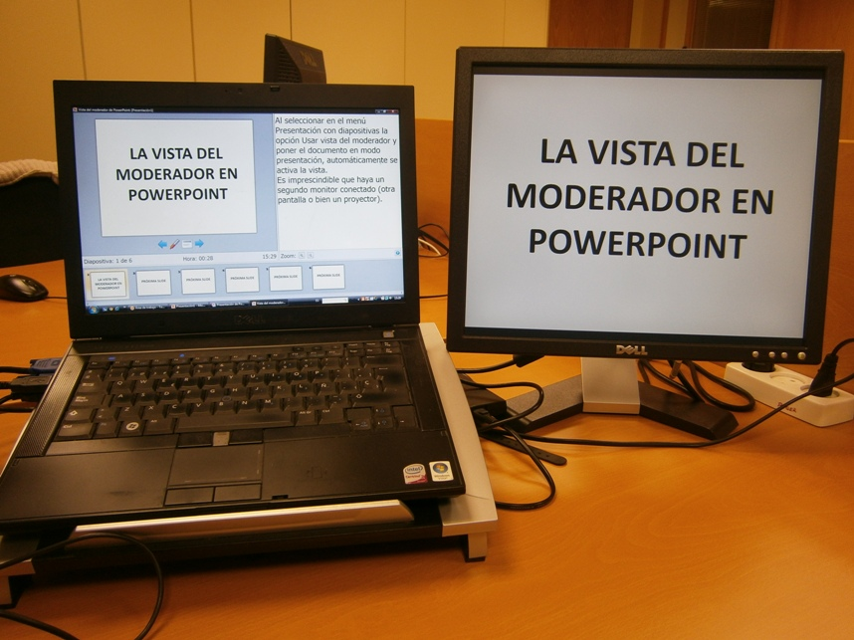
Vista Moderador
La vista Moderador de PowerPoint le muestra la diapositiva actual, la siguiente y las notas del orador, para ayudarle a centrarse durante la presentación y conectar con el público.
https://support.microsoft.com/es-es/office/iniciar-la-presentaci%C3%B3n-y-ver-las-notas-en-la-vista-moderador-4de90e28-487e-435c-9401-eb49a3801257

Slide 21
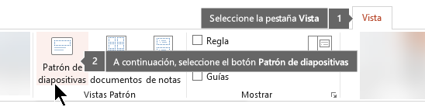
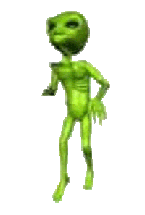
Vistas Patrón: Diapositiva, Documento y Notas
Vistas Patrón Las vistas patrón incluyen las vistas Diapositiva, Documento y Notas. Son las diapositivas principales que almacenan información sobre la presentación, incluidos el fondo, colores para temas, fuentes de tema, efectos de tema, tamaños de marcador de posición y posiciones.
https://support.microsoft.com/es-es/office/elegir-la-vista-adecuada-para-una-tarea-en-powerpoint-21332d8d-adbc-4717-a2c6-e25a697b40e9#:~:text=Vistas%20Patr%C3%B3n%20Las%20vistas%20patr%C3%B3n,marcador%20de%20posici%C3%B3n%20y%20posiciones.

Slide 22
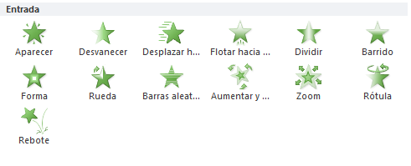
Animaciones y Transiciones
Explicadas cada una

Slide 23
Animaciones
Entrada.
Énfasis.
Salir.
Trayectorias de la animación.
https://edu.gcfglobal.org/es/power-point-2010/-tipos-de-animacion/1/

Slide 24

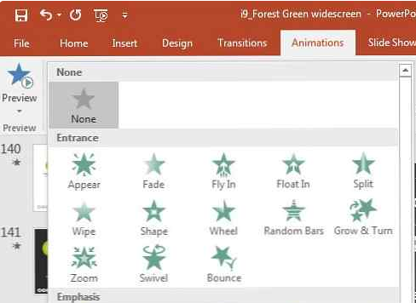
Entrada.
Los efectos de entrada hacen que aparezca un objeto.
https://www.onlyoffice.com/blog/es/2022/06/animaciones-de-powerpoint

Slide 25
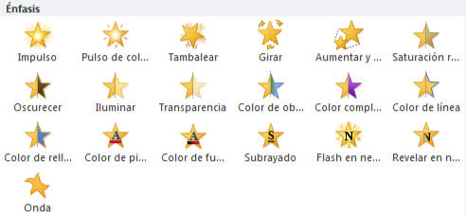
Énfasis
Las animaciones de énfasis, tienen como misión destacar, de alguna forma, un objeto, ya sea con movimiento, cambio de color u otras formas.
https://es.linkedin.com/learning/powerpoint-animaciones-office-365-microsoft-365/resaltar-mediante-animaciones-de-enfasis#:~:text=Las%20animaciones%20de%20%C3%A9nfasis%2C%20tienen,de%20color%20u%20otras%20formas.

Slide 26
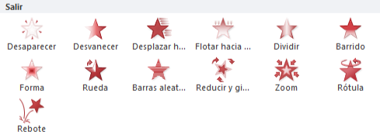
Salida
Los efectos de salida hacen desaparecer un objeto.
https://www.google.com/search?sca_esv=d2a4c35c63dffda7&q=%C2%BFQu%C3%A9+es+una+animaci%C3%B3n+de+entrada+en+PowerPoint%3F&sa=X&ved=2ahUKEwjHzJu7096HAxVbspUCHdv0KZQQzmd6BAg8EAY&biw=1034&bih=614&dpr=1

Slide 27

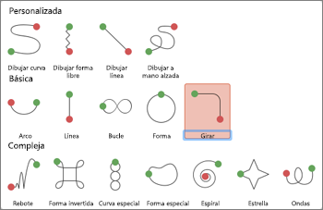
Trayectorias de la animación.
Una trayectoria de animación es un efecto de animación que mueve un elemento, como una imagen, en una línea que especifique en PowerPoint 2013.
https://support.microsoft.com/es-es/office/v%C3%ADdeo-dise%C3%B1o-de-trayectorias-de-la-animaci%C3%B3n-eb60786f-9a00-41f3-8be6-1373a5ffcb1d#:~:text=Una%20trayectoria%20de%20animaci%C3%B3n%20es,que%20especifique%20en%20PowerPoint%202013.

Slide 28
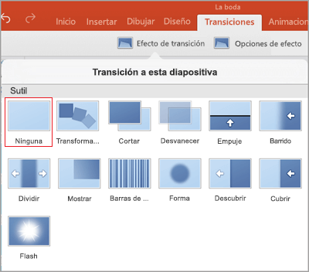
Transiciones
Sutil
Llamativo
Contenido dinámico
https://edu.gcfglobal.org/es/power-point-2010/que-es-y-para-que-sirve-una-transicion/1/

Slide 29
Sutil
efectos que por lo general aparecen poco a poco, por ejemplo por cuadros, barras o difuminados.
https://www.uv.mx/apps/afbgcursos/Cursos%20anteriores/CBApoyoModalidadPresencial/powerpoint2003/leccion8.html#:~:text=Sutil.,por%20cuadros%2C%20barras%20o%20difuminados.&text=Moderado.,girando%20o%20aumentando%20de%20tama%C3%B1o.

Slide 30

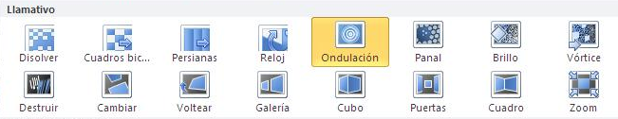
Llamativo
Transiciones fuertes.
https://edu.gcfglobal.org/es/power-point-2010/que-es-y-para-que-sirve-una-transicion/1/

Slide 31

Contenido Dinámico
Transiciones fuertes que afectan sólo el texto o imágenes.
https://www.google.com/search?sca_esv=d2a4c35c63dffda7&q=%C2%BFQu%C3%A9+es+contenido+dinamico+en+PowerPoint%3F&sa=X&ved=2ahUKEwif6PT22d6HAxXLp5UCHbLhLAwQzmd6BAghEAY&biw=1034&bih=614&dpr=1

